Slide 1
exposicion
Integrantes:
Jorge Beltran
Leonardo Mendieta
Julio Maldonado
David Leon

Slide 2
Grupo #1 – loja tech
Misión:
Desarrollar soluciones tecnológicas e inteligentes de software que impulsen la transformación digital y la eficiencia de nuestros clientes. En Loja Tech, nos enfocamos en crear plataformas web robustas, seguras, escalables e intuitivas, como nuestros sistemas para el sector financiero y cooperativo, combinando la innovación técnica con un alto estándar de calidad, usabilidad y compromiso en cada proyecto.
Visión:
Consolidarnos como una firma líder y referente en el desarrollo de software y servicios informáticos a nivel regional, reconocida por la excelencia técnica de sus plataformas, la innovación en fintech y la capacidad de convertir desafíos complejos en soluciones digitales ágiles, confiables y de gran impacto para la comunidad y el sector empresarial.

Slide 3

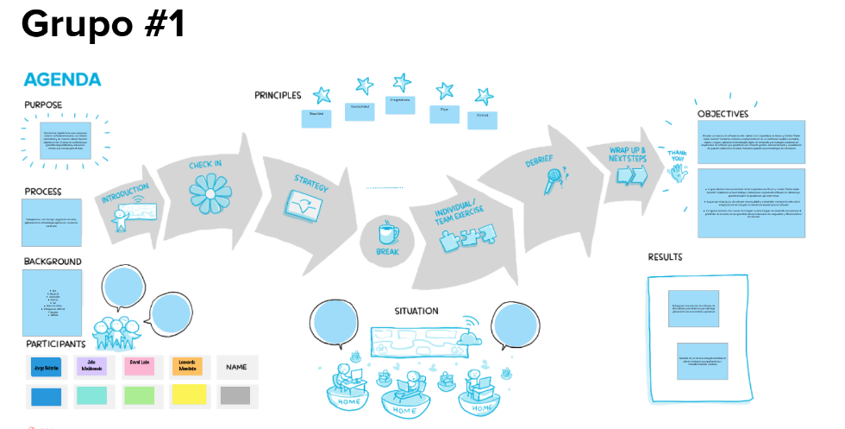
Capturas de pantalla de la página de mural

Slide 4
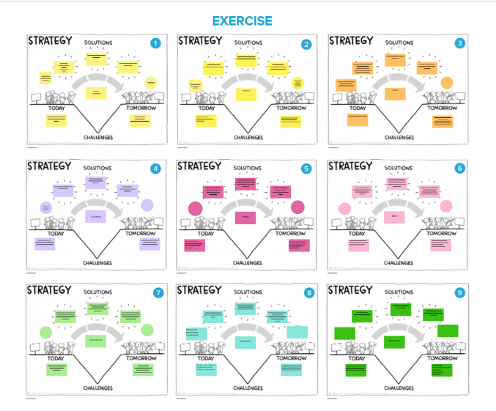
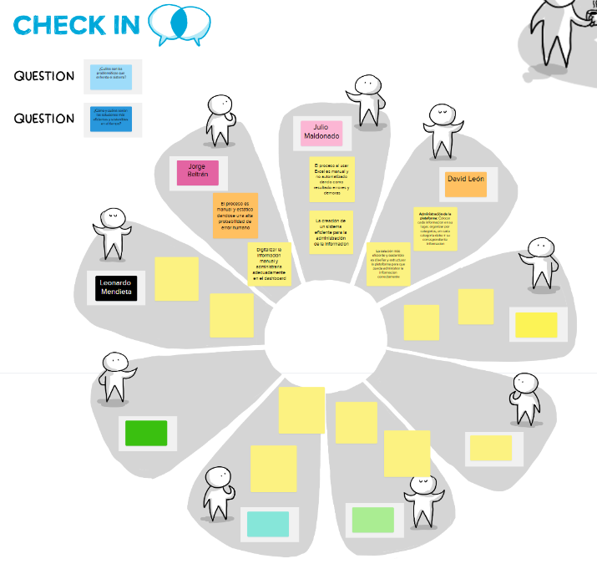

Slide 5
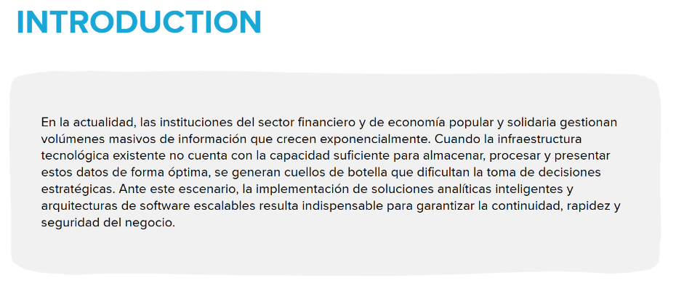

Slide 6
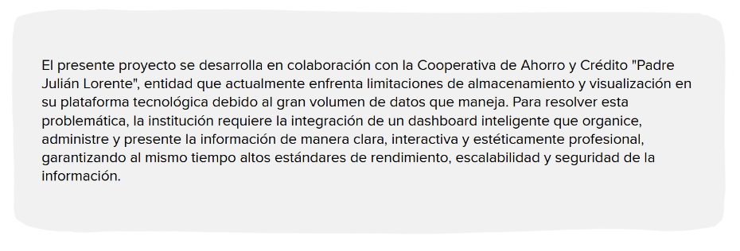

Slide 7


Slide 8
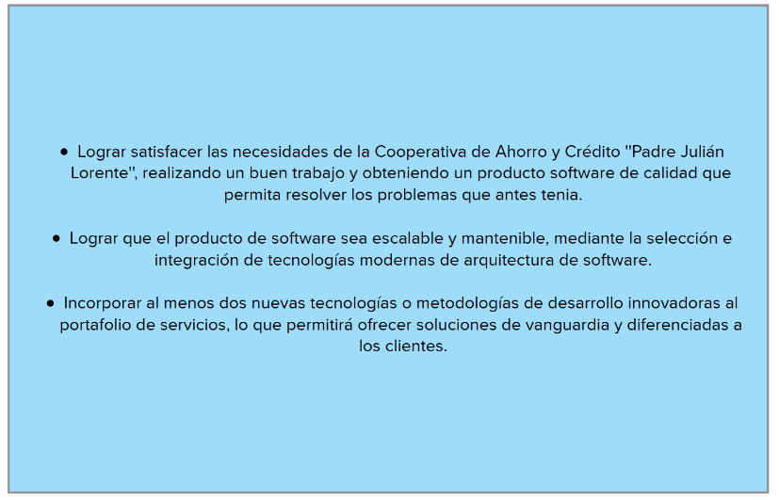

Slide 9


Slide 10
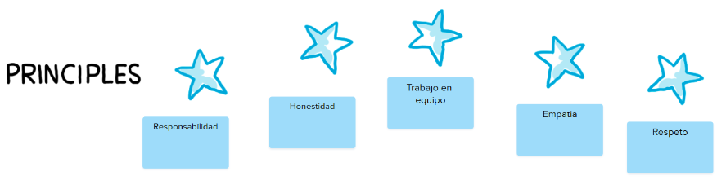

Slide 11
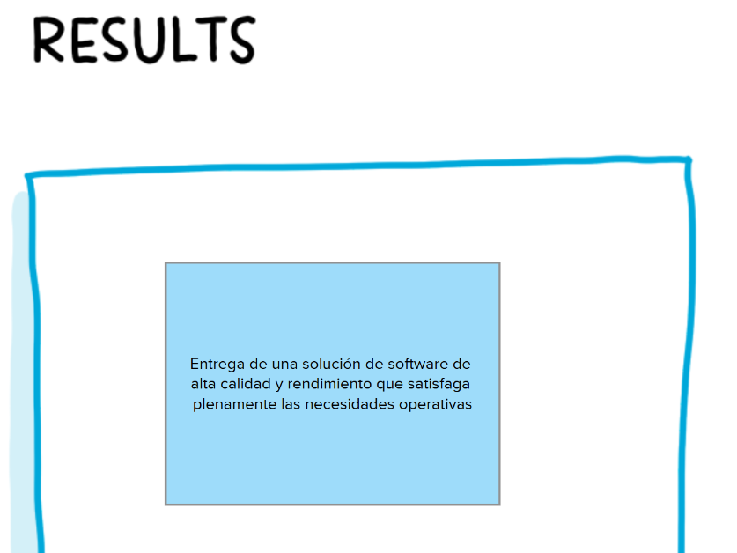

Slide 12
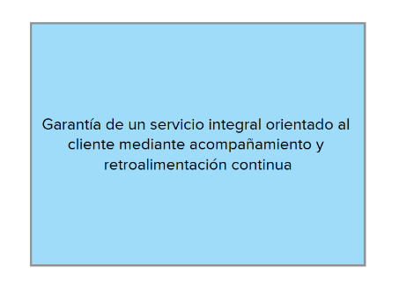

Slide 13
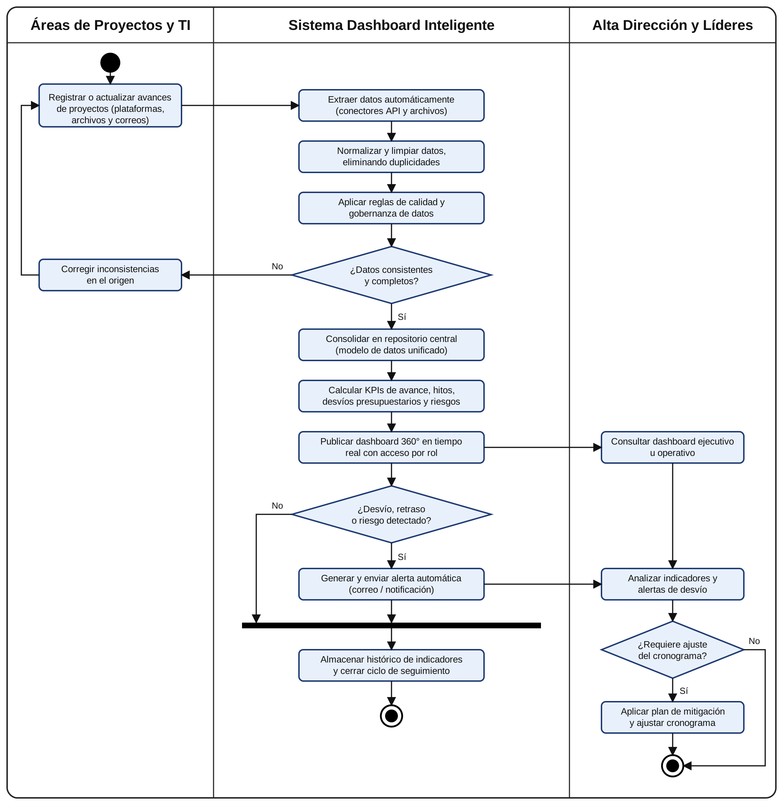
DIAgrama de actividades

Slide 14


